Slide 1
СПОСОБЫ КОДИРОВАНИЯ ИНФОРМАЦИИ

Slide 2
Как поступает информация от источника к приемнику?
С помощью условных знаков или сигналов.
Виды сигналов:
Световой;
Звуковой;
Тепловой;
Электрический;
В виде жеста, движения, слова…

Slide 3
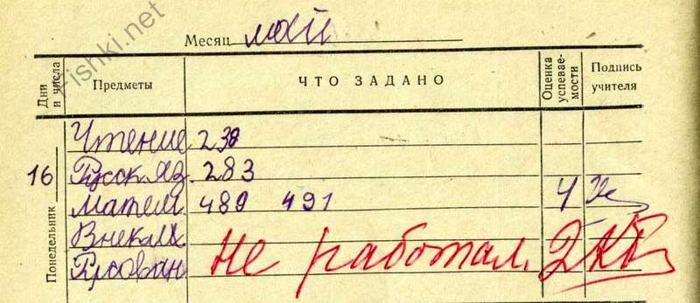
Код – это система условных знаков для представления информации.
Кодирование – это представление информации с помощью некоторого кода.

Slide 4
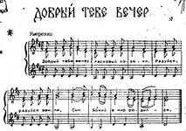
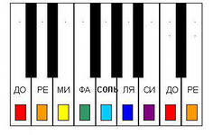
С помощью нотных знаков записывается (кодируется) любое музыкальное произведение.

Slide 5
Правила дорожного движения кодируются с помощью наглядных символических рисунков – дорожных знаков.

Slide 6
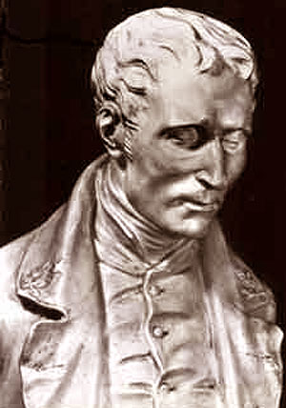
Луи Брайль – французский педагог придумал специальный способ представления информации для слепых (середина XIX в).
«Буквы» этого кода выдавливаются на листе плотной бумаги, одна буква занимает два столбика… Проводя пальцам по выступам незрячие люди различают буквы и могут читать…

Slide 7
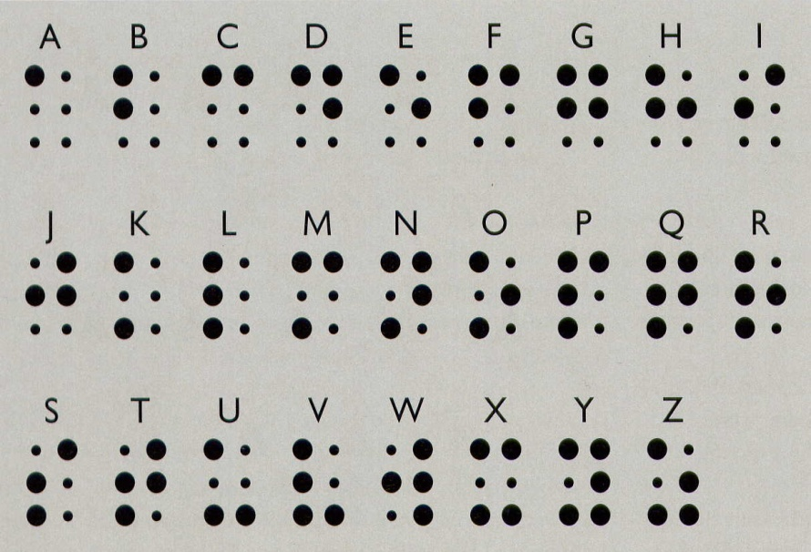

Slide 8
В памяти компьютера информация представлена в двоичном коде в виде цепочек нулей и единиц.
Каждому символу, вводимому с клавиатуры, соответствует уникальная цепочка из восьми 0 и 1.
Например, цифра 7 имеет двоичный код 00110111
А - 10000000 Б - 10000001 В - 10000010 Д - 10000011

Slide 9
ВИДЫ КОДИРОВАНИЯ:
Графический – с помощью рисунков или значков.
Числовой – с помощью чисел.
Символьный – с помощью символов того же алфавита, что исходный текст.
Чтобы декодировать закодированное сообщение, необходимо знать код.

Slide 10
А теперь, «поработаем разведчиками»…

Slide 11
А | Б | В | Г | Д | Е | Ё | Ж | З | И | Й | К | Л | М | Н | О | П
1 | 2 | 3 | 4 | 5 | 6 | 7 | 8 | 9 | 10 | 11 | 12 | 13 | 14 | 15 | 16 | 17
Р | С | Т | У | Ф | Х | Ц | Ч | Ш | Щ | Ы | Ъ | Ь | Э | Ю | Я | ,
18 | 19 | 20 | 21 | 22 | 23 | 24 | 25 | 26 | 27 | 28 | 29 | 30 | 31 | 32 | 33 | 34
3адание № 1. 3акодируйте пословицу: « Семь раз отмерь, один
раз отрежь».
3адание № 2. 3акодируйте информацию, заменяя каждую букву исходного текста, следующей после неё буквой в алфавите. Фраза: «Бобр добр до бобрят»
3адание № 3. Декодируй информацию:
а). 1 _ 3. 1. 19. 30. 12. 1 _ 19.13.21.26.1.6.20 _ 5.1. _ 6.19.20
б). 1.17.17.6.20.10.20 _ 17.18.10.23.16.5.10.20 _ 3.16 _ 3.18.6.14.33 _ 6.5.28

Slide 12
Выполните задания:
Стр. 30 № 4, 5.
Закодируйте, используя буквы русского алфавита,
1). своё ФИО;
2). Любимую пословицу или поговорку.
А Васька слушает да ест.
Аппетит приходит во время еды.
Береги нос в большой мороз.
В ногах правды нет.

